Slide 1
Тема доповіді: «ТРУДОВА МІГРАЦІЯ ТА ЇЇ СОЦІАЛЬНО-ЕКОНОМІЧНІ НАСЛІДКИ В УКРАЇНІ»
72-га НАУКОВО-ПРАКТИЧНА СТУДЕНТСЬКА КОНФЕРЕНЦІЯ «Концептуальні засади збалансованого розвитку аграрного сектору економіки України»
Виконала студентка 5 групи 2СТ курсу економічного факультету : Гайдай Діана
Науковий керівник: к.е.н., доц.
Балан Олександр Дмитрович
21 листопада 2018 року , м. Київ

Slide 2
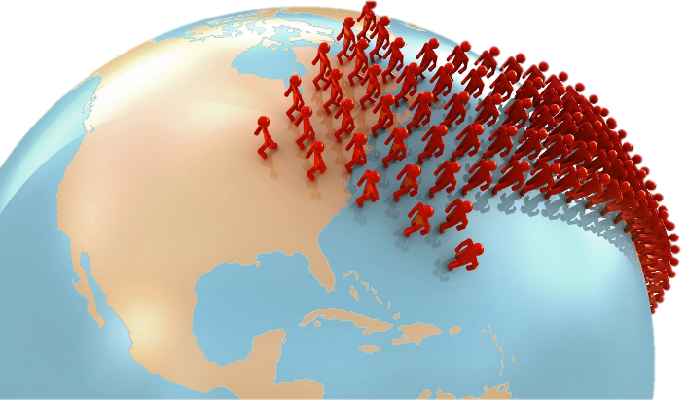
Якщо зменшення населення внаслідок демографічних процесів вважається цілком природним, і таким що притаманне розвиненим країнам світу, то зменшення населення внаслідок еміграції - вказує на сукупність несприятливих умов всередині країні, які виштовхують населення в міжнародні міграційні процеси.

Slide 3
ОСНОВНІ ПРИЧИНИ ЕМІГРАЦІЇ В УКРАЇНІ
Високий рівень безробіття в країні, у тому числі прихованого
Різниця в умовах життя і рівні заробітної плати в Україні та країнах Заходу
Відсутність перспектив професійного зростання для багатьох обдарованих людей
Економічна нестабільність в країні та невизначеність шляхів виходу з неї
Відсутність безпеки громадян

Slide 4
ДАНІ СОЦІОЛОГІЧНОГО ДОСЛІДЖЕННЯ

Slide 5
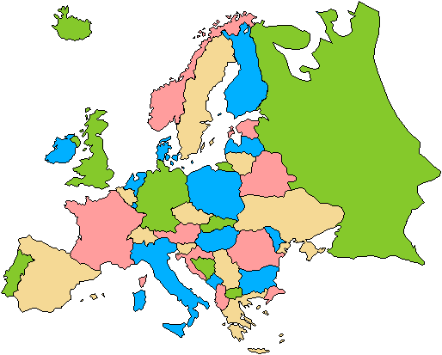
КУДИ МІГРУЮТЬ УКРАЇНЦІ?

Slide 6
ДОЗВІЛ НА ПЕРЕБУВАННЯ В КРАЇНАХ ЄС
Одинця виміру: тис. люд.

Slide 7
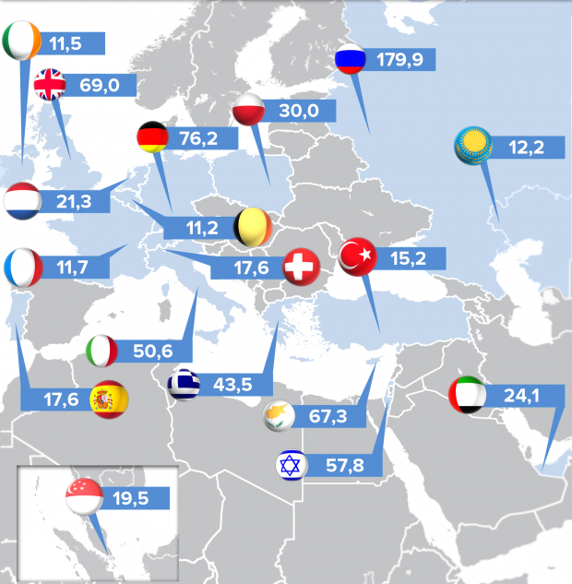
НАЙБІЛЬШІ ПЕРЕКАЗИ В УКРАЇНУ

Slide 8
НЕГАТИВНІ НАСЛІДКИ
Розпад сімей, зниження народжуваності
“Відплив” людей із країни
Втрата соціальних гарантій
Втрата часу та здоров’я мігрантів
Збільшення кількості безпритульних дітей
Поширення соціально-небезпечних захворювань

Slide 9
ПОЗИТИВНІ НАСЛІДКИ
Поліпшення матеріального благополуччя сімей мігрантів
Надходження грошей у країну
Встановлення нових соціальних зв’язків
Підвищення кваліфікації трудових мігрантів
Зниження рівня бідності та нерівності
Підвищення рівня освіти та здоров’я родичів мігрантів

Slide 10
ДЯКУЮ ЗА УВАГУ!

